Slide 1
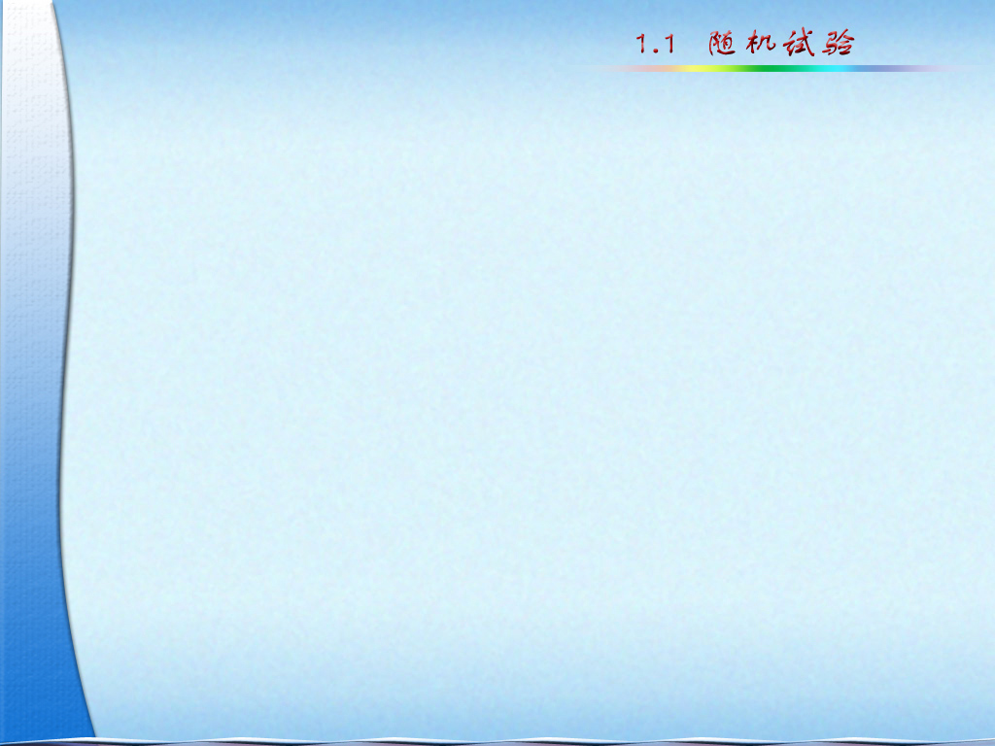


实例1
在相同条件下掷一枚均匀的硬币，
观察正反
两面出现的情况.
结果：有可能出现正面也可能出现反面.

Slide 2

实例2
用同一门炮向同一目标发射同一种炮弹多发，
观察弹落点的情况.
结果: 弹落点会各不相同.

Slide 3

实例3
抛掷一枚骰子，观察出现的点数.
结果有可能为:
1, 2, 3, 4, 5 或 6.

Slide 4
实例4
从一批含有正品和次品的产品中任意抽取一
个产品.
其结果可能为:
正品 、次品.

Slide 5
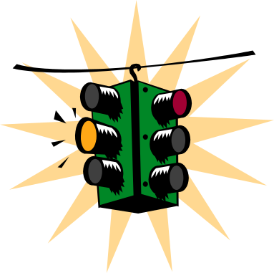
实例5
过马路交叉口时,
可能遇上各种颜色的交通
指挥灯.
其结果可能为:
绿灯、红灯、黄灯.

